Slide 1
Тема 1 Виконавче провадження поняття й сутність

Slide 3
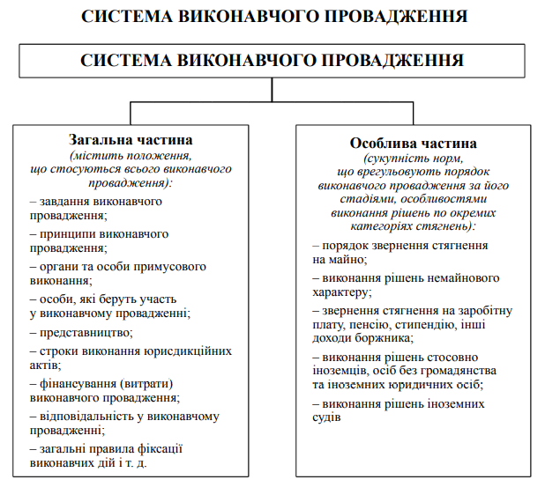

Slide 4
Значення примусового виконання рішень полягає в тому, що воно гарантує фактичну реалізацію рішень судових і несудових органів, завершує юрисдикційну діяльність по захисту суб'єктивних прав фізичних і юридичних осіб, забезпечує зміцнення законності у сфері матеріально-правових відносин, попереджає цивільні й цивільно-процесуальні правопорушення та сприяє формуванню правосвідомості громадян і службових осіб щодо верховенства права і законності в Україні.

Slide 5
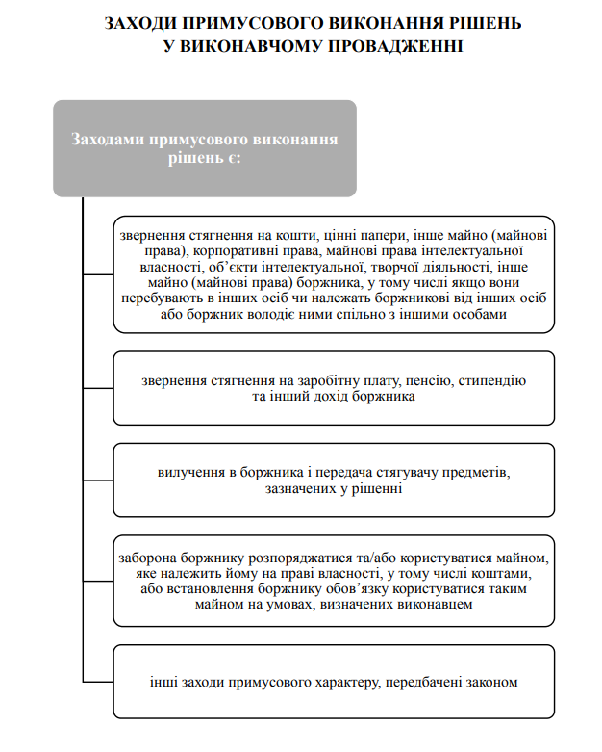

Slide 6
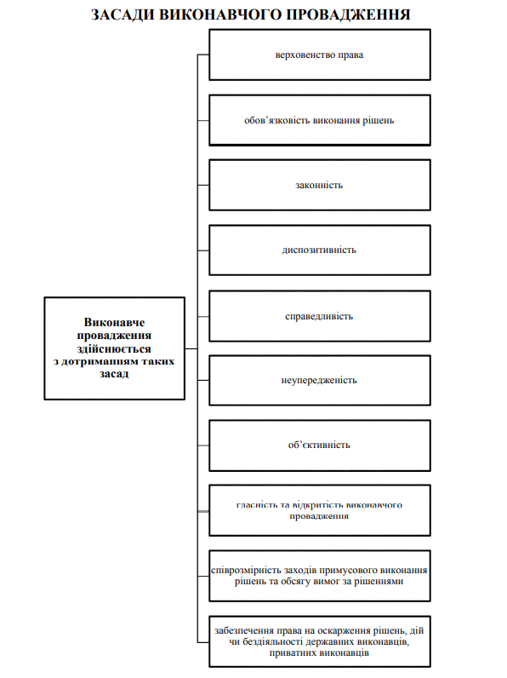

Slide 8
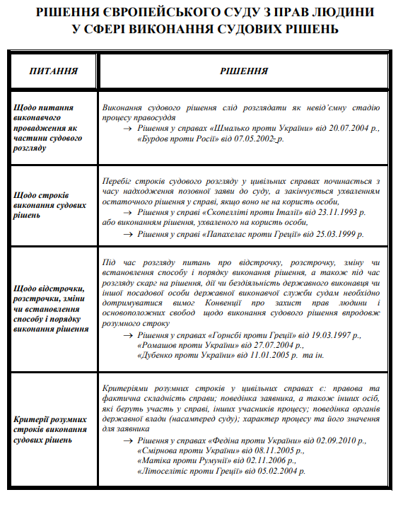

Slide 10
